Slide 1
7. Запросы в СУБД MS ACCESS
Типы запросов в СУБД MS Access
Простые запросы на выборку
Итоговые запросы
Активные запросы

Slide 2
Запросы
На выборку
Активные
простые
итоговые
На обновление
На добавление
На удаление
Создание новой таблицы
1. Типы запросов в СУБД MS Access

Slide 3
Запросы на выборку:
не изменяют исходных данных,
могут быть источником данных для других объектов,
отображают результат выполнения на экране.
1. Типы запросов в СУБД MS Access

Slide 4
Активные запросы:
изменяют исходные данные,
не могут быть источником данных для других объектов,
не отображают результат выполнения на экране.
1. Типы запросов в СУБД MS Access

Slide 5
Имеются следующие режимы создания запросов:
Мастер запросов
Конструктор запросов
Импорт запросов
1. Типы запросов в СУБД MS Access

Slide 6
Мастер запросов
1. Типы запросов в СУБД MS Access

Slide 7
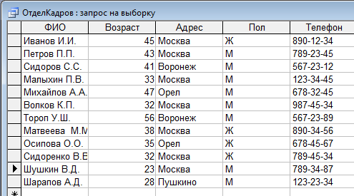
Исходная таблица
2. Простые запросы на выборку

Slide 8
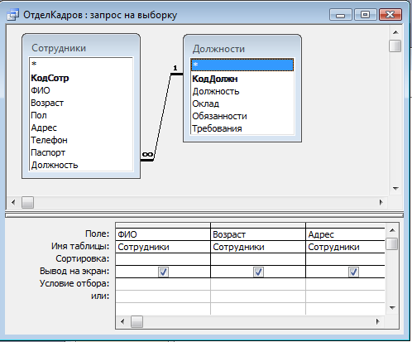
Создание простого запроса на выборку в режиме конструктора
2. Простые запросы на выборку

Slide 9
Условия отбора И / ИЛИ (and / or)
Возраст > 40 и Адрес = «Москва»
2. Простые запросы на выборку

Slide 10
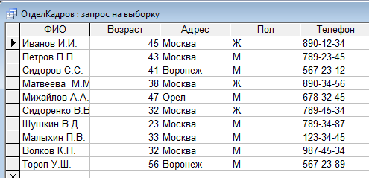
Условия отбора И / ИЛИ (and / or)
Возраст > 40 или Адрес = «Москва»
2. Простые запросы на выборку

Slide 11
Вычисляемые поля:
Имя выражение: выражение
например,
Стоимость: [цена] * [кол_во] * 1,05
2. Простые запросы на выборку

Slide 12
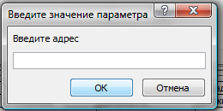
Запрос с параметром
2. Простые запросы на выборку

Slide 13
Групповые операции
3. Итоговые запросы

Slide 14
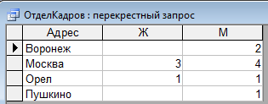
Перекрестный запрос
3. Итоговые запросы

Slide 15
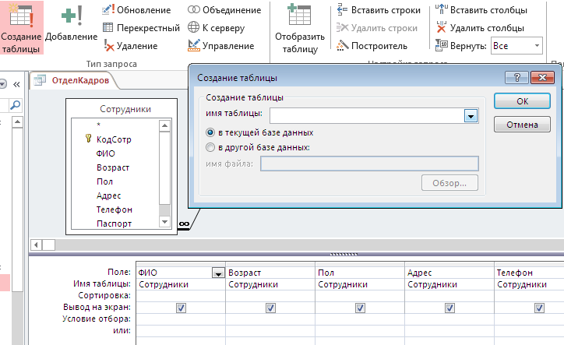
Создание новой таблицы
4. Активные запросы

Slide 16
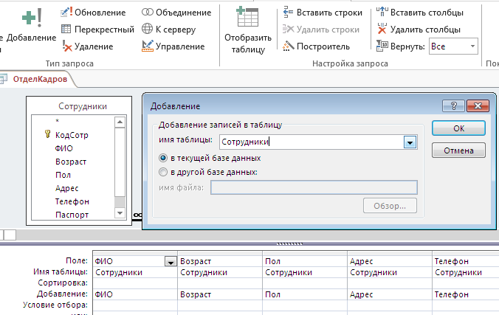
На добавление
4. Активные запросы

Slide 17
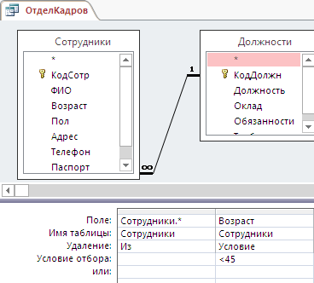
На удаление
4. Активные запросы

Slide 18
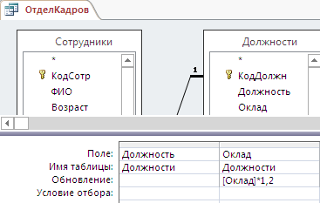
На обновление
4. Активные запросы

